Slide 1
ЧПУ Delta Electronics
Стандартные настройки. Режимы работы. Первый пуск.
Notes:
DELTA CNC CONTROLLER_NC-300 PRODUCT FUNDAMENTAL INTRODUCTION
Delta CNC Controller_NC-300 Product Fundamental Introduction

Slide 2
Начальные настройки
Notes:
You have to do some action in a particular mode
2

Slide 3
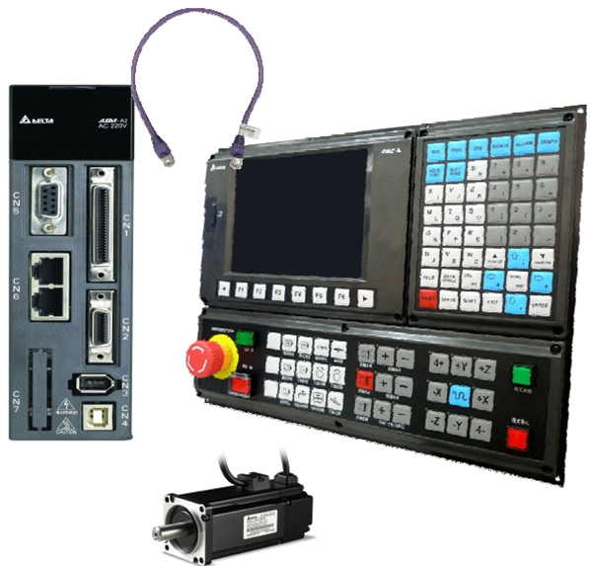
НАСТРОЙКИ СЕРВОПРИВОДОВ
Необходимые настройки сервопривода ASDA-A2-F
P2-08=10 Reset PAR.
P1-01 = 000b
P1-01 (CW, CCW) = 010b
P3-00 (Адрес в сети) = 1~12
P3-01 (Настройки коммуникации) = 0203 (3203)
P3-10 (Коммуникация) = 1
P2-15 (Концевой датчик +) = 01XX
P2-16 (Концевой датчик -) = 01XX
P2-17 (EMG) = 01XX
P1-52 (Ом) ,1-53 (Вт) настройки резистора
Заметка: При использовании сервопривода с абсолютным энкодером установить следующие параметры:
1 .P2-94=0 при Servo Off и перезагрузить привод.
2, Необходимо подключить STO P2-15,16,17 -> P2-14,15,16

Slide 4
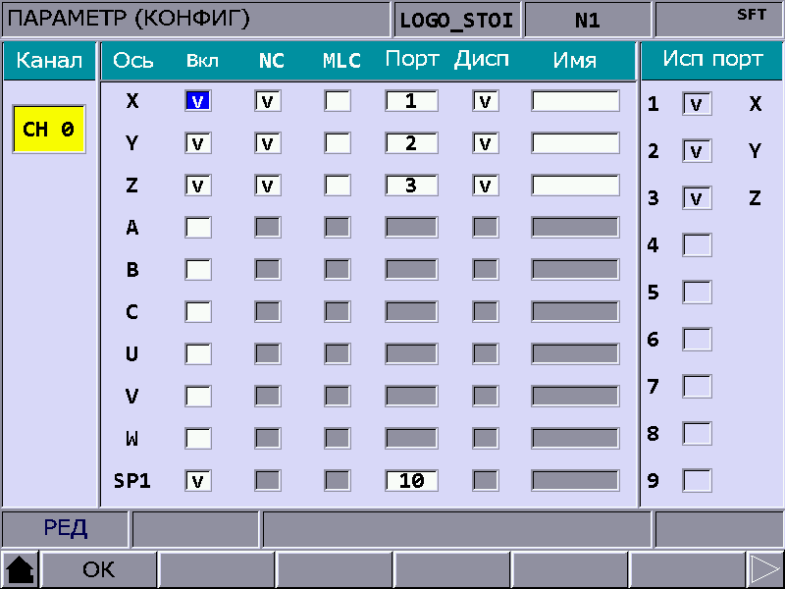
НАСТРОЙКИ ОСЕЙ
Далее необходимо установить в параметрах (конфигурации) ЧПУ соответствующие адреса для каждой из осей.
Notes:
Parameter function (machine parameter)

Slide 5
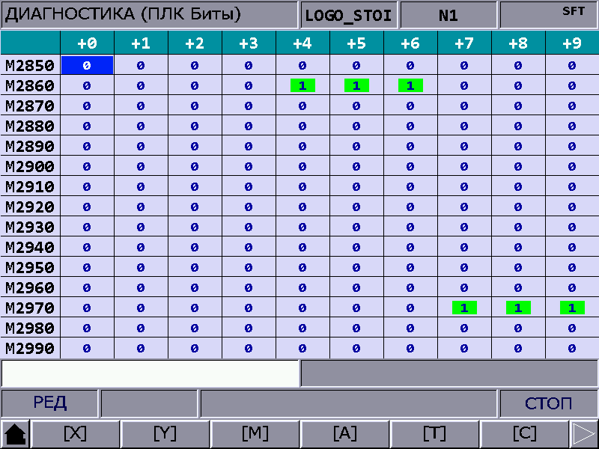
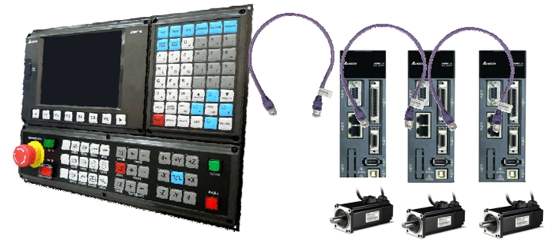
ПРОВЕРКА СВЯЗИ DMCNET
Проверка готовности сервоприводов:
M2864 сигнал Servo ON 1-го порта
M2865 сигнал Servo ON 2-го порта
M2866 сигнал Servo ON 3-го порта
……
M2872 сигнал Servo ON 9-го порта
Delta Confidential
Notes:
GMC controller checking axial connection

Slide 6
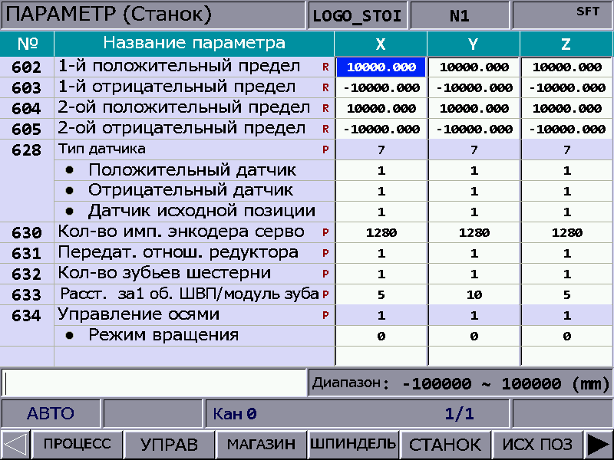
ПАРАМЕТРЫ СТАНКА
Notes:
Parameter function (machine parameter)

Slide 7
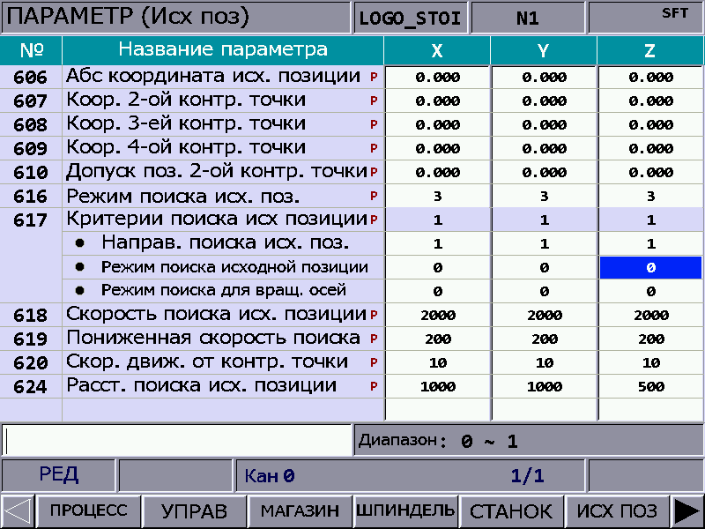
ПОИСК ИСХОДНОЙ ПОЗИЦИИ
Notes:
Parameter function (HOME parameter)

Slide 8
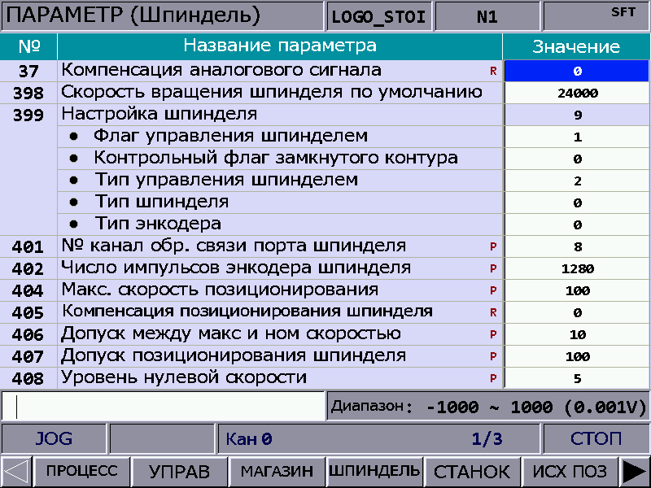
ПАРАМЕТРЫ ШПИНДЕЛЯ
Notes:
Parameter function (main axis parameter)

Slide 9
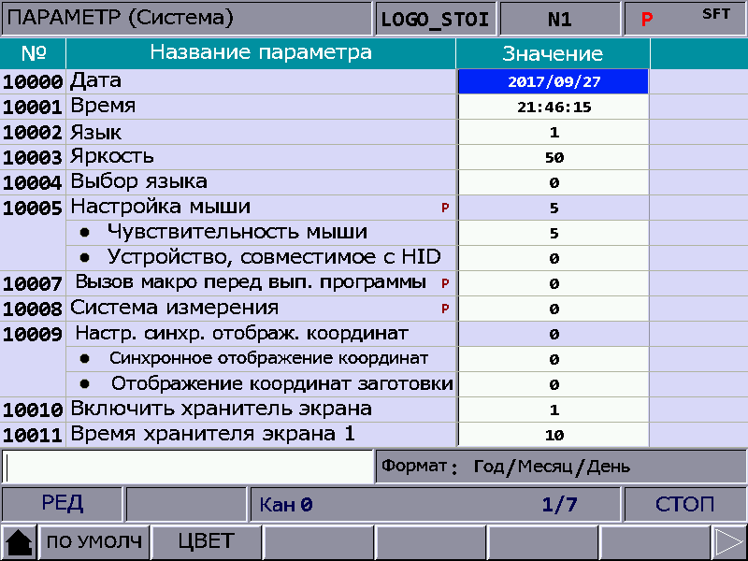
СИСТЕМНЫЕ ПАРАМЕТРЫ
Notes:
Parameter function (main axis parameter)

Slide 10
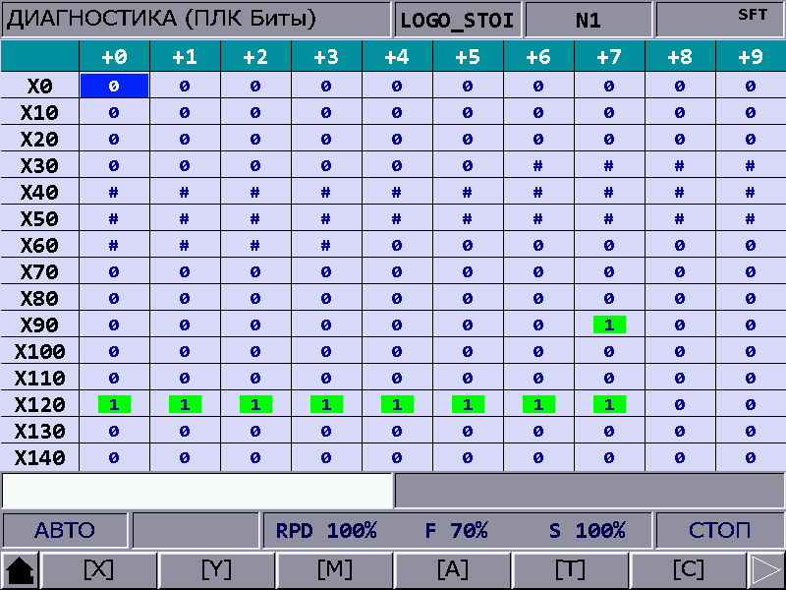
ПРОВЕРКА СИГНАЛОВ
DGN →(F3) MLC →(F1) BIT
При нажатии клавиш на станочном пульте можно видеть соответствующие X.
X = ВХОДЫ (кнопки) и Y = ВЫХОДЫ(ДИОДЫ)

Slide 11
Режимы работы
Notes:
You have to do some action in a particular mode
11

Slide 12
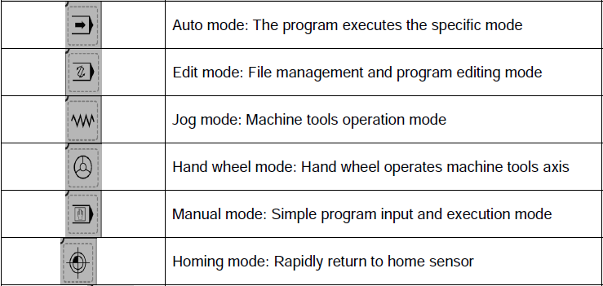
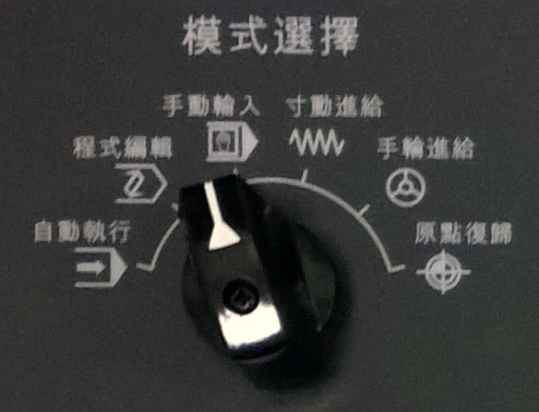
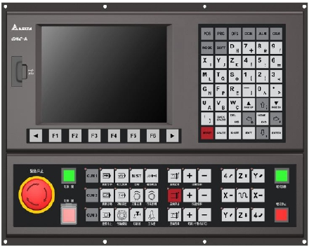
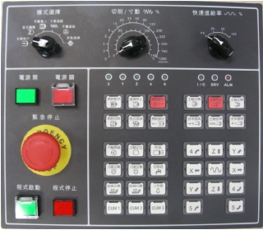
SYSTEM MODE SELECT
Notes:
Some actions can only be executed in a particular mode
12

Slide 13
РЕЖИМЫ РАБОТЫ
◆ АВТОМАТИЧЕСКИЙ РЕЖИМ (AUTO):
Для того, чтобы выполнить программу необходимо перейти в режим AUTO. Это позволяет пользователям проверять программу обработки, условия резания и координаты позиций перед выполнением, а также, во избежание неожиданной работы, неправильного нажатия клавиш в неавтоматическом режиме. Режим AUTO позволяет только запускать программу. Пользователи не могут редактировать программу и не могут выполнять ручной сдвиг осей в этом режиме.
◆ РЕЖИМ РЕДАКТИРОВАНИЯ (EDIT):
Редактирование программы может быть выполнено только в режиме EDIT. В режиме EDIT пользователи могут полностью использовать различные функции редактирования программы, доступные на экране PROGRAM, такие как файловый менеджер и преобразование DXF файлов. Обратите внимание, что программа не может быть выполнена и нельзя выполнять ручной сдвиг осей, поскольку в этом режиме доступна только функция редактирования файлов.

Slide 14
РЕЖИМЫ РАБОТЫ
◆РУЧНОЙ РЕЖИМ (MDI)：
Пользователи могут вводить небольшую программу вручную с экранами, доступными в группе PRG, и запускать ее в режиме MDI. Поскольку в большинстве случаев программа MDI являются простой, нет необходимости иметь слишком много функций. Экран групп PRG MDI позволяет одношаговую программу до 17 строк. Общее редактирование и ручной сдвиг осей недоступны в режиме MDI.
◆ РЕЖИМ ШТУРВАЛА (MPG):
Ручное управление сдвигом осей с помощью внешнего задатчика импульсов (штурвала) может быть выполнено в режиме MPG. Операции редактирования и выполнения запрещены в режиме MPG.

Slide 15
РЕЖИМЫ РАБОТЫ
◆ РЕЖИМ JOG (JOG):
Нажатие соответствующих клавиш перемещения (по названию осей) на станочном пульте может выполнять осевое смещение в режиме JOG. Скорость и расстояние каждого движения толчкового режима регулируется клавишей фактора режима JOG (средняя клавиша). При нажатии на эту клавишу оси можно передвигать с повышенной скоростью (после выполнения поиска исходной позиции). Обе функции исполнения и редактирования программы недоступны в режиме JOG. Только ручное осевое смещение с соответствующими осевыми клавишами перемещения может выполняться с помощью станочного пульта.
Notes:
The main function of JOG

Slide 16
РЕЖИМЫ РАБОТЫ
◆ ПОИСК ИСХОДНОЙ ПОЗИЦИИ (HOME):
Режим «HOME» осуществляет поиск исходной позиции. После настройки параметров поиска исходной позиции, при нажатии на советующие названиям осей клавиши, ось вернется в свое начальное положение, можно одновременно нажать все клавиш с названиями осей. После каждого перезапуска ЧПУ необходимо выполнять поиск исходной позиции, запустив режим HOME для выполнения поиска. В противном случае контроллер останавливает выполнение программы.
Notes:
That is, After re-starting the controller, if not reset the origin position. you can not run the program. It will show alarm message “Homing not ready”
16

Slide 17
СПАСИБО
ЗА ВНИМАНИЕ!
Больше информации на сайте http://www.rts.ua/rus/catshop/827/CNC/

